Slide 1
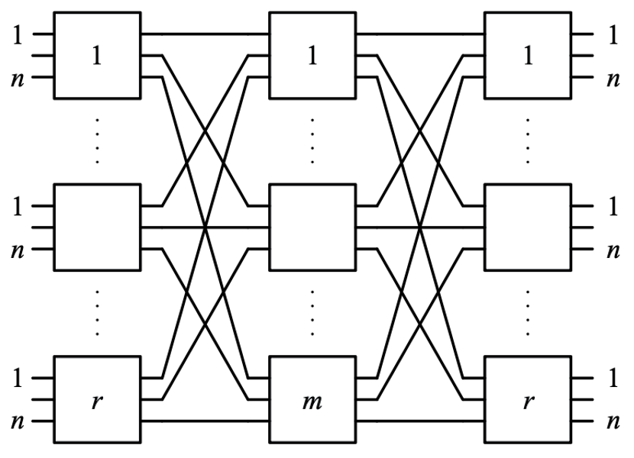
输入层
中间层
输出层

Slide 2
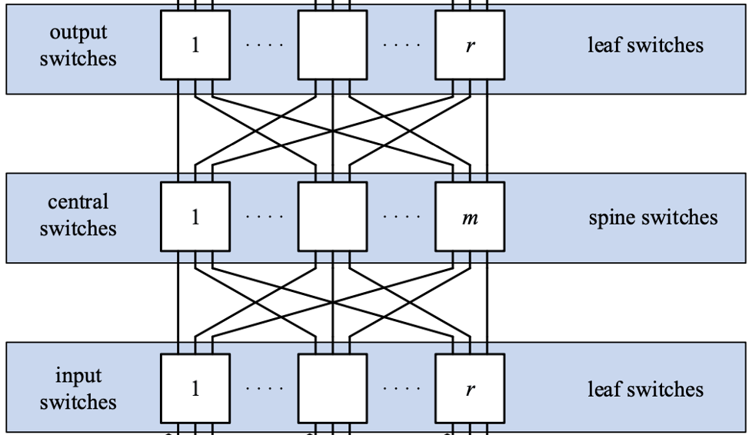
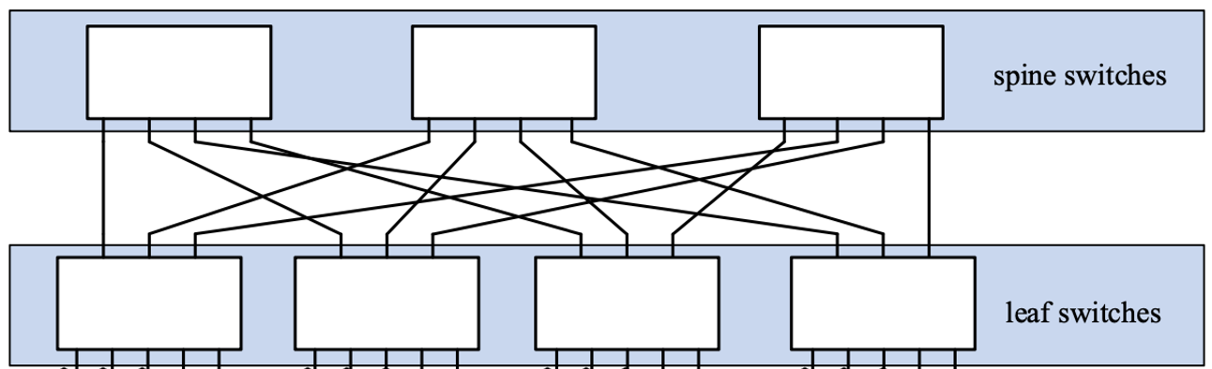
输入层
Leaf层
Spine层
中间层
Spine层
Leaf层
输出层
Leaf层

